Slide 1
1990年4月24日，“发现者号”航天飞机将“哈勃”太空望远镜送上轨道
从此 人类有了观察遥远宇宙的
“火眼金睛”

Slide 2
发现者 DISCOVER 人工智能投资助理
金融AI时代的
智能信息与交易策略平台

Slide 3
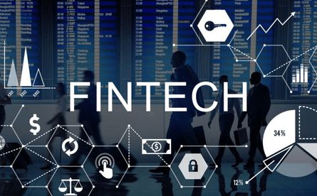
什么是“发现者” DISCOVER
一个基于人工智能技术的股票期货投资助理
致力于深度挖掘公开信息，交易数据与市场变化的内在关联
自我进化的投资策略体系及时适应市场变化
面向1.17亿中国股市期货投资者的移动互联网智能计算与内容服务

Slide 4
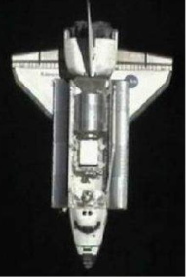
发现者的技术特征
智能爬虫自动实现全网范围的大数据收集
AI自然语言处理进行有效识别分类
量化投资模型深度神经网络寻找信息与交易间的相关性
通过移动互联网实现策略信息对用户的精准定制

Slide 5
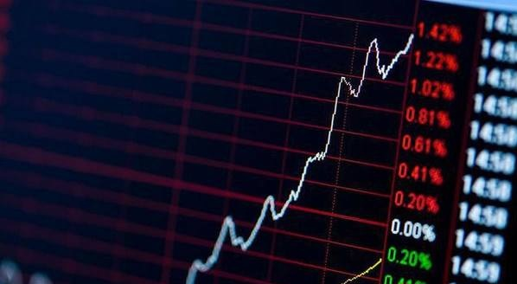
核心理念
发现者 以交易为中心
直接为用户创造效益

Slide 6
应 用 场 景

Slide 7
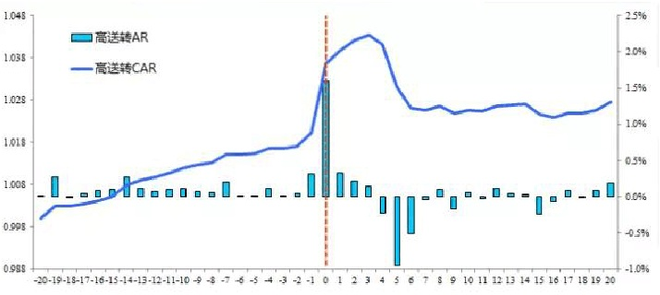
实例一 高送转日历
根据历史统计
在高送转的不同阶段
市场价格变化如下图所示：
发现者智能爬虫在每天收盘后
自动采集全市场公告信息及股票基本财务信息
经过AI自然语言处理归入数据库
依照高送转策略模型生成大概率发生高送转股票品种
的提示性交易日历

Slide 8
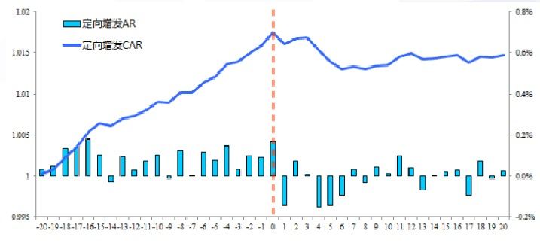
实例二 定向增发分类
系统自动采集定增公告信息并依据定增用途进行有效分类
定增策略模型 结合定增阶段 给出交易相关性提示。

Slide 9
实例三 限售股解禁下跌预警

Slide 10
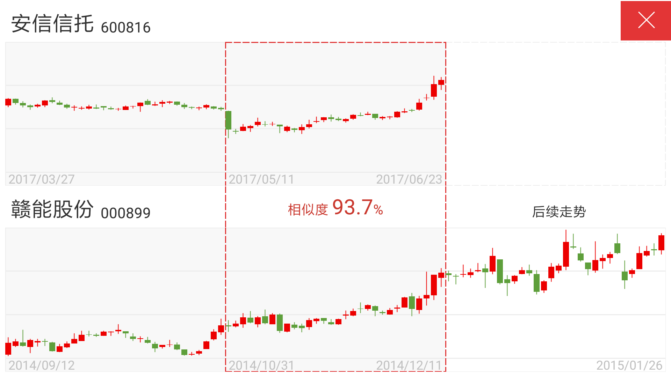
实例四 相似K线
智能寻找历史特征近似交易k线，辅助交易决策。

Slide 11
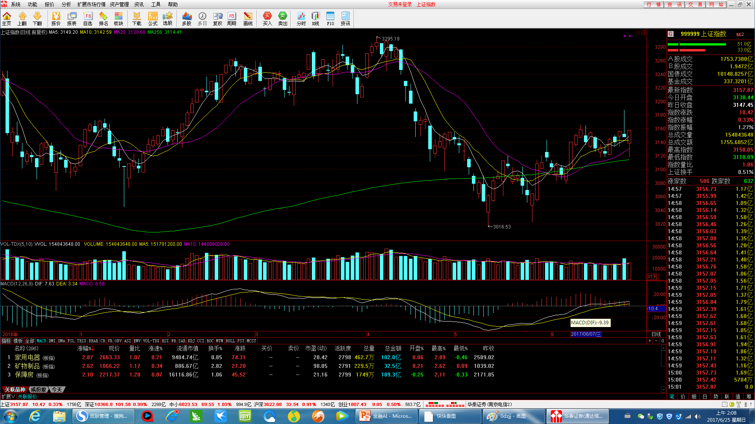
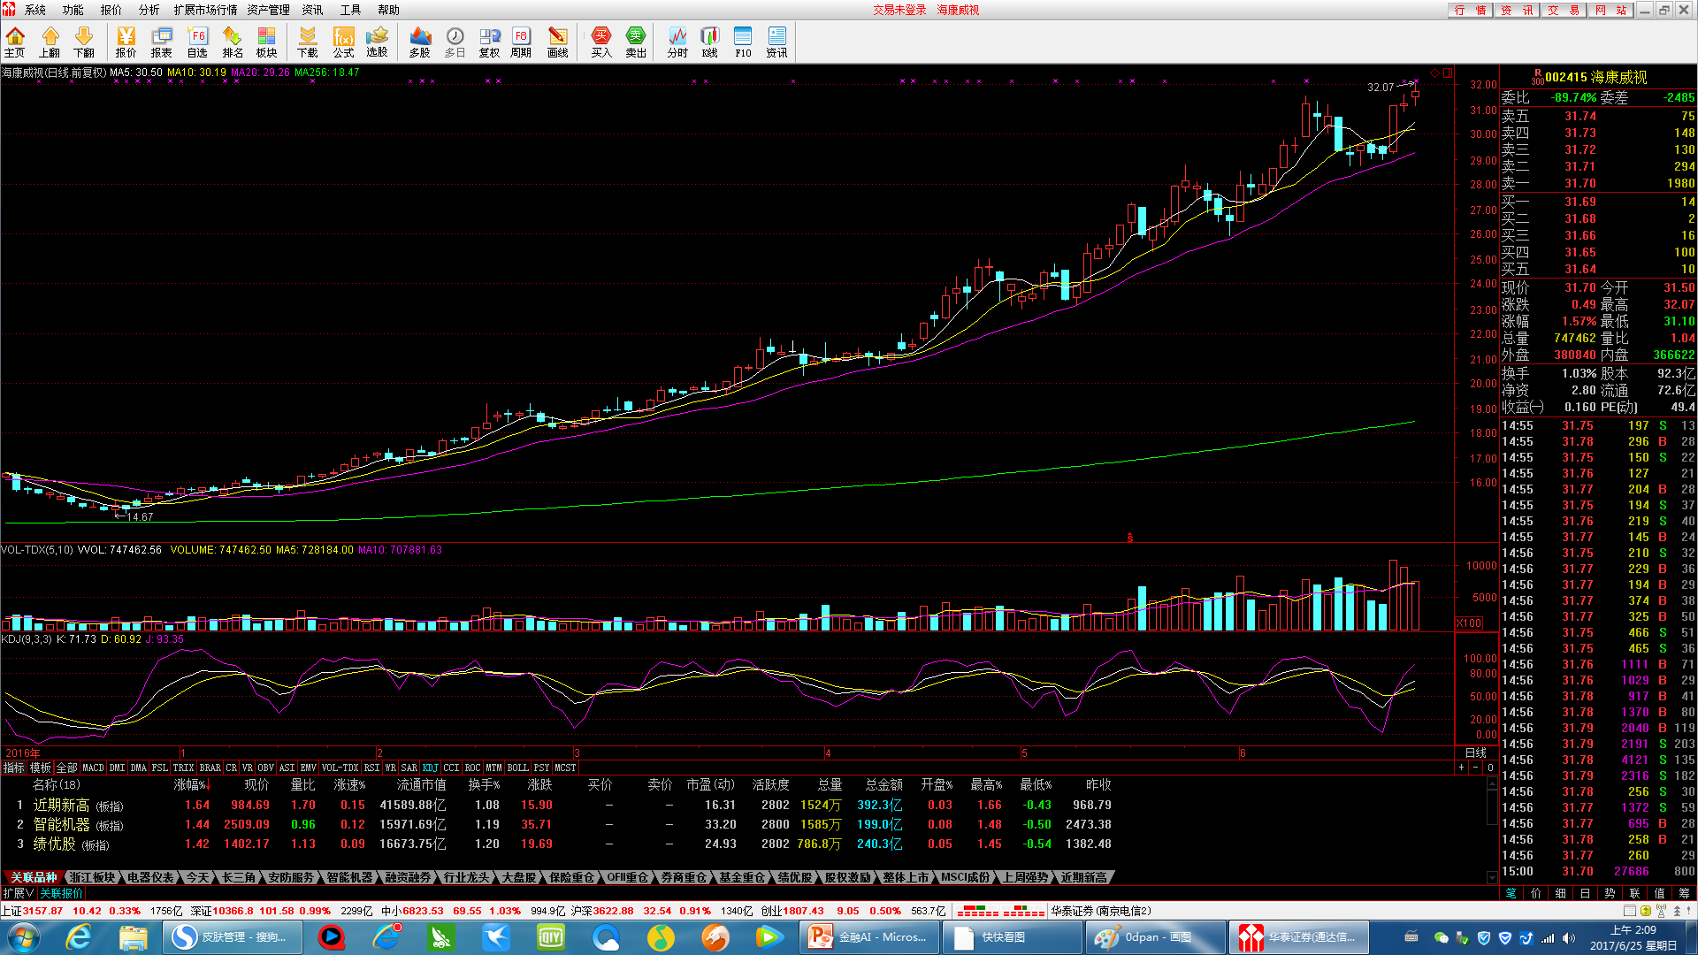
实例五 独立行情指数
智能寻找与大盘走势截然不同的个股 由策略模型给出强弱指数

Slide 12
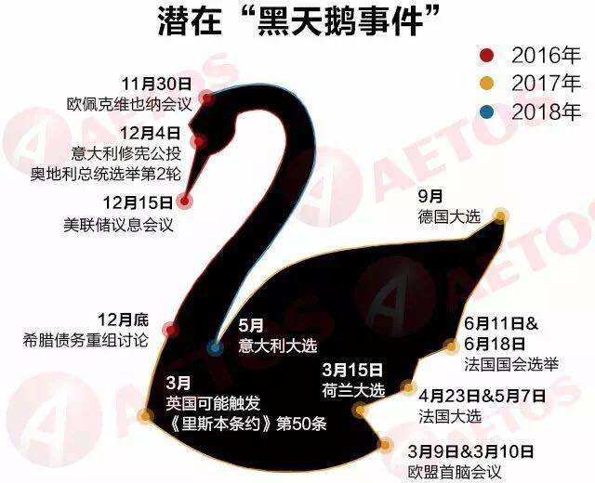
实例六 黑天鹅探针
智能全自动全网舆情监测
黑天鹅事件第一时间预警

Slide 13
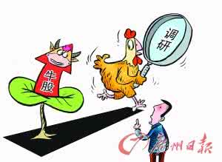
实例七 调研焦点
智能统计行业或上市公司被调研频率
及重点机构调研目标
辅助找寻投资热点

Slide 14

实例八 人气情绪指数
对微博，微信，股吧进行大数据采集分析，获取当天市场
大众情绪指数。
结合情绪指数模型给出交易参考方向。

Slide 15
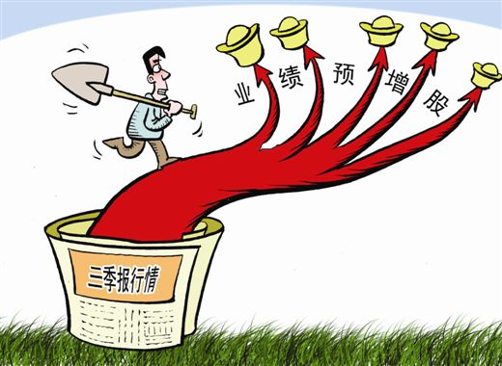
实例九 业绩预增与价格时点

Slide 16
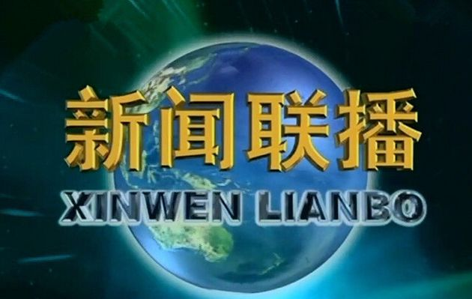
实例十 新闻联播热点分析
语音识别 + 自然语言处理 + 热词统计
及时发现政策动态

Slide 17
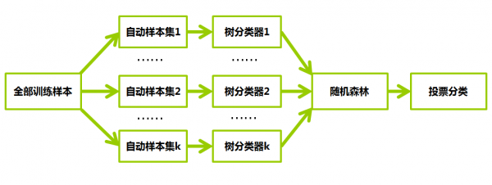
实例十一 多维策略的“随机森林”
基于“随机森林”
（ Random forest ）的多维度策略组合模型
提供更高的交易可靠性

Slide 18
实例十一 …… ……
实例十二 …… ……
实例十三 …… ……
…… …… …… ……

Slide 19
基 本 原 则
客观信息原则
不预测 不荐股
有效信息原则
提供有效分析
不提供充分分析
有限信息原则
提供简单相关性
大外延 小内涵
保持信息市场的大容量
避免减小分析对市场冲击

Slide 20

智能策略工厂
智能策略工厂是公司的交易策略研发机构
依托全网收集的自然语言大数据及交易数据
采用量化交易算法，深度学习神经网络的方法建立关联性
为发现者不断研发新的智能信息和智能策略模型实现持久发展

Slide 21
盈 利 模 式

Slide 22
一维智能信息的移动小额支付
1000万
月活跃用户
100万
日付费用户
2元/日订阅一维智能策略
50个交易日
一个小目标
（一亿营收）
=

Slide 23

付 费 逻 辑
付出2元微信“零钱”
提升每日交易胜算！

Slide 24
价格梯度与多维策略
策略工厂研发更为有效性的
多维信息交易策略
形成价格梯度 提升盈利水平

Slide 25
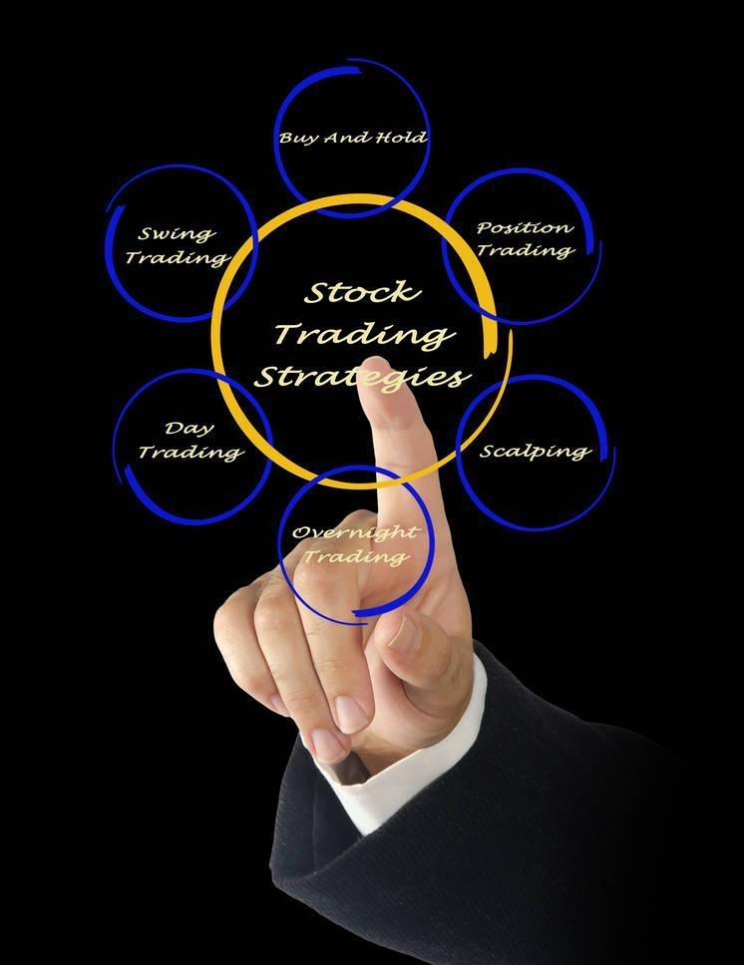
定制策略与机构服务
可为专业投资机构量身定制AI策略
向专业机构收费
对标模式 kensho Plantir

Slide 26

自用AI策略
策略工厂研发的最佳AI交易策略将用于公司自有资金在二级市场的交易增值
适当时候用于私募基金资产管理业务
对标模式：文艺复兴公司之大奖章基金

Slide 27
核心技术 模式架构

Slide 28

核心技术
可视化智能爬虫制造与管理
可能是世界上最直观的智能爬虫定义管理软件
仅用经过简单培训的普通人员即可生成针对特定网站的智能爬虫
大幅度降低了全网数据挖掘的人工成本
是世界上极少数可以低成本组织全网数据收集的有效工具

Slide 29
核心技术
自然语言处理

Slide 30
核心技术
量化交易模型的构造

Slide 31
核心技术
神经网络与深度学习

Slide 32
核心技术
数字货币 区块链 流量激励 与ICO

Slide 33
架 构 图

Slide 34
核心团队

